Slide 1
そぼろ麺類
4年1組
河野 七月
２０１８年3月18日

Slide 2

そぼろ麺類とは何か。
うどんなどの麺類にそぼろをかけたもの。
ジャージャー麵やミートソーススパゲティなどもそぼろ麺類。
名前の由来
ソブレメンヌイから。

Slide 3
材料
そぼろ
肉
タマネギ4分の1
みりん大さじ一杯
みそ30ミリグラム
ごま油
めん（うどん）
片栗粉
強力粉

Slide 4
続き
薄力粉
水
塩
めん（パスタ）
うどんで使ったものと卵１こ
使うもの
ヌードルメーカー
はかり

Slide 5
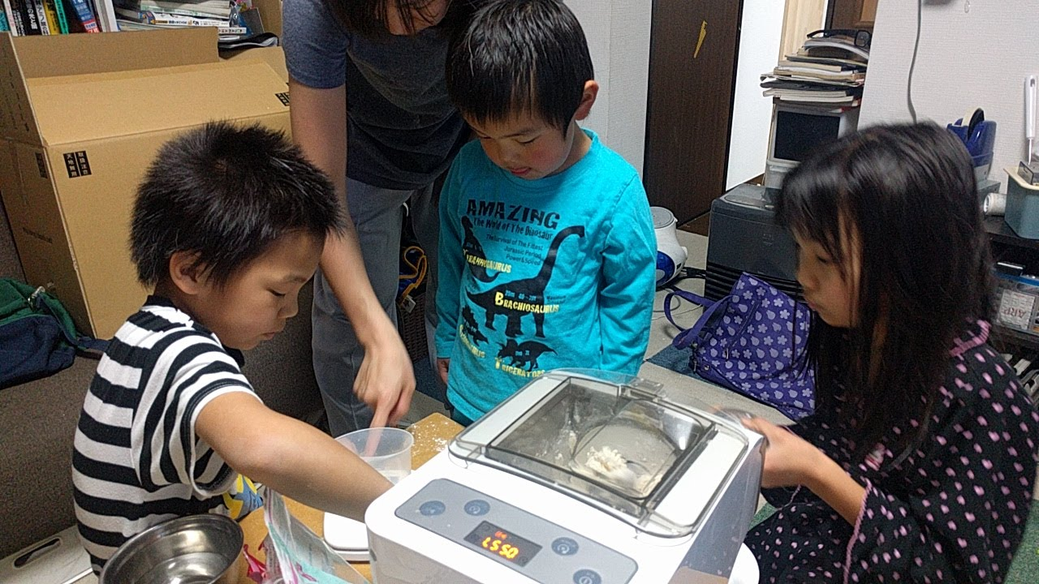
作り方
粉をはかってヌードルメーカーに入れる。
コシ調整ボタンで時間を設定する。
水などを入れる。
出てきためんをゆでる。

Slide 6
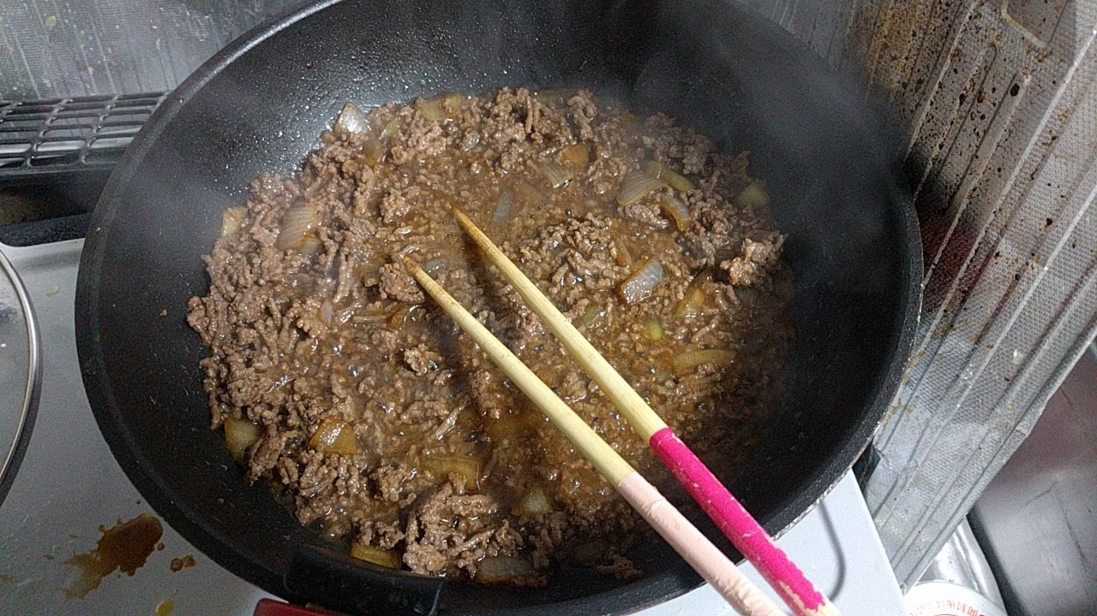
そぼろの作り方
肉とタマネギを一緒に焼く。
みりんを入れ、混ぜる。
みそを入れ、混ぜる。
ごま油で香りをつける。

Slide 7
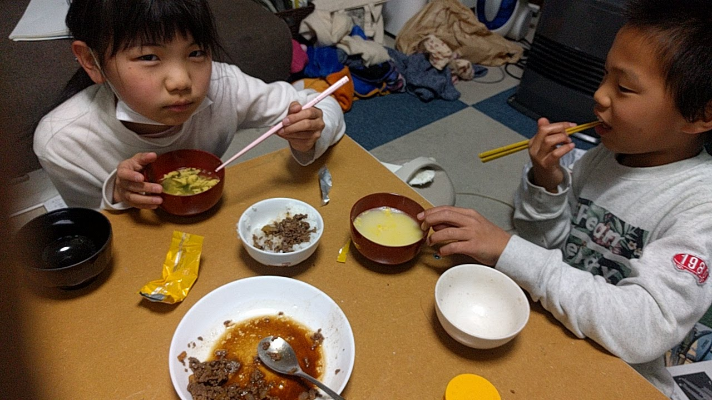
そぼろご飯

